Slide 1

증빙 자료
Logo
팀 고추참치
박진성, 주용곤, 박동현, 최장호
Notes:
왜 이 프로젝트를 기획했고, 목표한 바는 무엇이며, 누가 언제 어떻게 개발했는지를 짧게 설명드리겠습니다.

Slide 2




시뮬레이션 계획
데이터 입력
예측 프로세스
결과 평가
1
설문조사
고객 데이터
LLM 질의 및 답변
다콘
리더보드
통합된 프롬프트로 페르소나 구축 고객 맞춤형 구매 가능성, 선호도 등 예측 결과 도출
연령, 성별, 가구형태, 결혼여부, 월소득, 맞벌이여부
소비성향 세그먼트 및 스코어
실속형 미식가
건강 추구형 소비자
트렌드 주도형 소비자
예측 데이터와 실제 데이터를
SMAPE 방식으로 평가하여
제출물에 대한 실시간 점수 반환
LLM
3
외생 변수 계산
월별 판매추이, 검색량 트랜드,
시장규모 및 제품별 차등 계수,
페르소나 증강 계수 등 계산
2
Extenal
판매 제품 데이터
LLM 모델별
교차 검증
구매량 예측
LLM 답변 내용과 외생변수의
계산을 통한 월별 구매량
예측 산출물 출력
GPT-5, Claude, eXaone 등
동일 프롬프트에 대한
모델별 점수 검증
제품명 및 제품 특징
가격, 후기수, 경쟁상품 비교
제품별 시장 규모 등
Predict

Slide 3
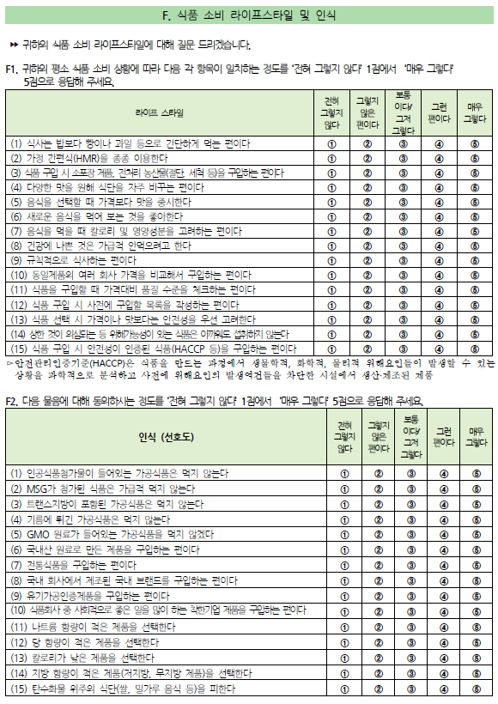
1. 고객 데이터 분석
고객 데이터 분석 및 가공 계획
<가공 목표>
통계청의 2024년 가공식품 소비자 태도조사 설문 결과를 토대로 가공
입체감 있는 소비자 페르소나를 생성하기 위한 인구통계학적 특성을 포함
K-means 군집분석 및 실루엣 계수를 활용한 세그먼트 도출
페르소나 생성을 위한 기반 정보 제공을 위한 json 파일로 가공
<작업 과정>
질문+답변 세트를 기반으로 7가지 성향 카테고리를 정의
카테고리 분류를 위한 키워드 사전 작성 및 태깅 (코딩)
필요한 질문+답변 필터링 및 카테고리 세부 조정 및 스코어 작성 (엑셀)
설문조사 결과에 대한 스코어 집계(코딩)
실루엣 계수를 이용한 K-means 최적 군집수 도출 및 군집 분석 (코딩)
인구통계학적 비율을 고려한 층화랜덤 추출 (코딩)

Slide 4
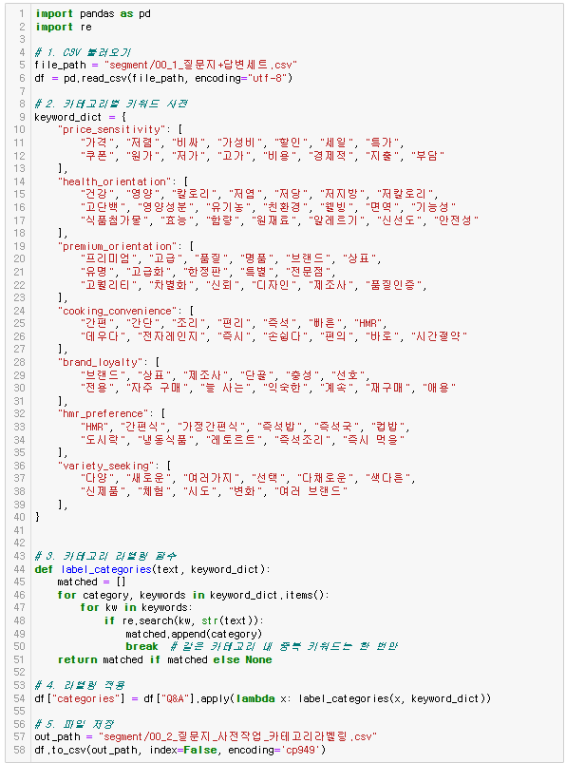
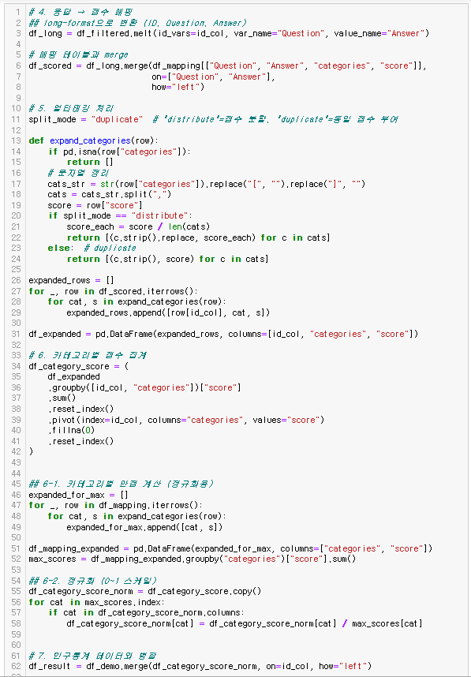
1. 고객 데이터 분석
질문지 카테고리 태깅
설문 응답에 대한 점수 매핑 + 정규화

Slide 5
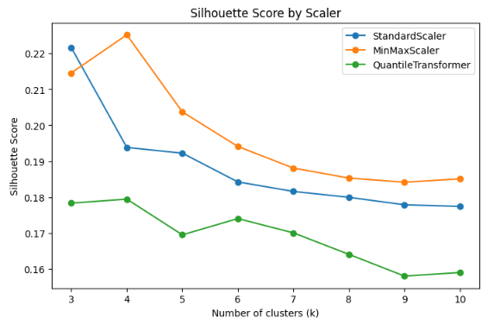
1. 고객 데이터 분석
K-Means 군집분석
<스케일 방식에 따른 실루엣 계수 확인>
k-=3~10 클러스터링 & 실루엣 계산
StandardScaler best silhouette: 0.2216 (k=3)
MinMaxScaler best silhouette: 0.2252 (k=4)
QuantileTransformer best silhouette: 0.1794 (k=4)
<최적의 클러스터(k=4)에 따른 클러스터링>
클러스터 0 : 실속형 미식가
클러스터 1 : 건강 추구형 소비자
클러스터 2 : 구매 소극적 소비자
클러스터 3 : 트렌드 주도형 소비자
** 클러스터 2는 향후 페르소나 생성에 부적합하여 제거
cluster | brand_loyalty _scaled | cooking_convenience_scaled | health_orientation_scaled | hmr_preference _scaled | premium_orientation_scaled | price_sensitivity _scaled | variety_seeking _scaled
0 | 0.32 | 0.55 | 0.31 | 0.79 | 0.26 | 0.36 | 0.48
1 | 0.38 | 0.45 | 0.66 | 0.81 | 0.50 | 0.32 | 0.25
2 | 0.22 | 0.10 | 0.33 | 0.01 | 0.24 | 0.26 | 0.28
3 | 0.63 | 0.55 | 0.37 | 0.84 | 0.45 | 0.36 | 0.54

Slide 6
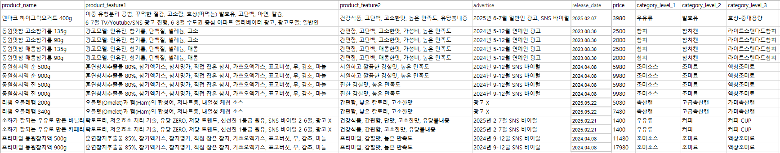
2. 판매 제품 분석
제품 데이터 분석 및 가공
product_name | product_feature | category_level_1 | category_level_2 | category_level_3
덴마크 하이그릭요거트 400g | 이중 유청분리 공법, 꾸덕한 질감, 고소함, 호상(떠먹는) 발효유, 고단백, 아연, 칼슘, 6-7월 TV/Youtube/SNS 광고 진행, 6-8월 수도권 중심 아파트 엘리베이터 광고, 광고모델: 일반인 | 우유류 | 발효유 | 호상-중대용량
동원맛참 고소참기름 135g | 광고모델: 안유진, 참기름, 단백질, 셀레늄, 고소 | 참치 | 참치캔 | 라이트스탠다드참치
동원맛참 고소참기름 90g | 광고모델: 안유진, 참기름, 단백질, 셀레늄, 고소 | 참치 | 참치캔 | 라이트스탠다드참치
동원맛참 매콤참기름 135g | 광고모델: 안유진, 참기름, 단백질, 셀레늄, 매콤 | 참치 | 참치캔 | 라이트스탠다드참치
동원맛참 매콤참기름 90g | 광고모델: 안유진, 참기름, 단백질, 셀레늄, 매콤 | 참치 | 참치캔 | 라이트스탠다드참치
동원참치액 순 500g | 훈연참치추출물 80%, 참기엑기스, 참치명가, 직접 잡은 참치, 가쓰오엑기스, 표고버섯, 무, 감초, 마늘 | 조미소스 | 조미료 | 액상조미료
동원참치액 순 900g | 훈연참치추출물 80%, 참기엑기스, 참치명가, 직접 잡은 참치, 가쓰오엑기스, 표고버섯, 무, 감초, 마늘 | 조미소스 | 조미료 | 액상조미료
동원참치액 진 500g | 훈연참치추출물 80%, 참기엑기스, 참치명가, 직접 잡은 참치, 가쓰오엑기스, 표고버섯, 무, 감초, 마늘 | 조미소스 | 조미료 | 액상조미료
동원참치액 진 900g | 훈연참치추출물 80%, 참기엑기스, 참치명가, 직접 잡은 참치, 가쓰오엑기스, 표고버섯, 무, 감초, 마늘 | 조미소스 | 조미료 | 액상조미료
리챔 오믈레햄 200g | 오믈렛(Omelet)과 햄(Ham)의 합성어, 저나트륨, 내열성 케첩 소스 | 축산캔 | 고급축산캔 | 가미축산캔
리챔 오믈레햄 340g | 오믈렛(Omelet)과 햄(Ham)의 합성어, 저나트륨, 내열성 케첩 소스 | 축산캔 | 고급축산캔 | 가미축산캔
소화가 잘되는 우유로 만든 바닐라라떼 250mL | 락토프리, 저온효소 처리 기술, 유당 ZERO, 저당 트렌드, 신선한 1등급 원유, SNS 바이럴 2-6월, 광고 X | 우유류 | 커피 | 커피-CUP
소화가 잘되는 우유로 만든 카페라떼 250mL | 락토프리, 저온효소 처리 기술, 유당 ZERO, 저당 트렌드, 신선한 1등급 원유, SNS 바이럴 2-6월, 광고 X | 우유류 | 커피 | 커피-CUP
프리미엄 동원참치액 500g | 훈연참치추출물 85%, 참기엑기스, 참치명가, 직접 잡은 참치, 가쓰오엑기스, 표고버섯, 무, 감초, 마늘 | 조미소스 | 조미료 | 액상조미료
프리미엄 동원참치액 900g | 훈연참치추출물 85%, 참기엑기스, 참치명가, 직접 잡은 참치, 가쓰오엑기스, 표고버섯, 무, 감초, 마늘 | 조미소스 | 조미료 | 액상조미료
시장 예측 대상인 15개의 신제품 데이터
product_name, product_feature, category_level_1~3
LLM이 판단하기 쉽게 전처리
product_feature2, advertise, release_date, price 추가

Slide 7
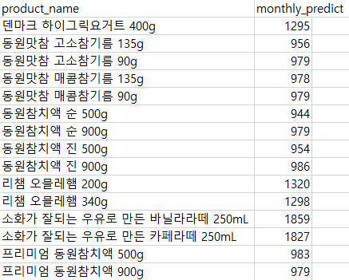
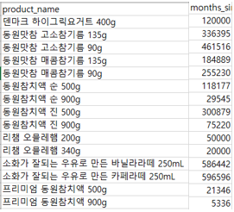
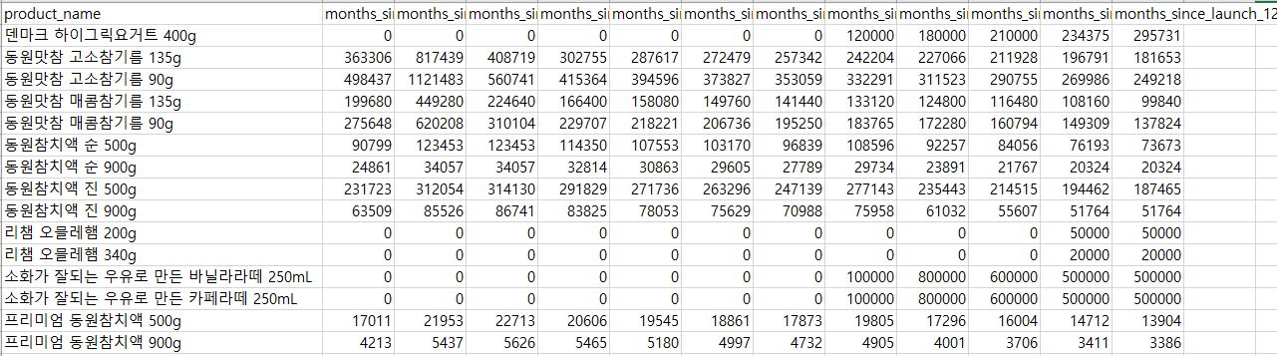
3. 외생변수
시뮬레이션 방식
제품별 페르소나에게 질문 후 기본 판매량 예측
시장규모, 점유율, 성장률 조사 후 한달치 판매량 예측
각각 월별 계수 적용 후 출시일을 고려해 최종 판매량 예측

Slide 8
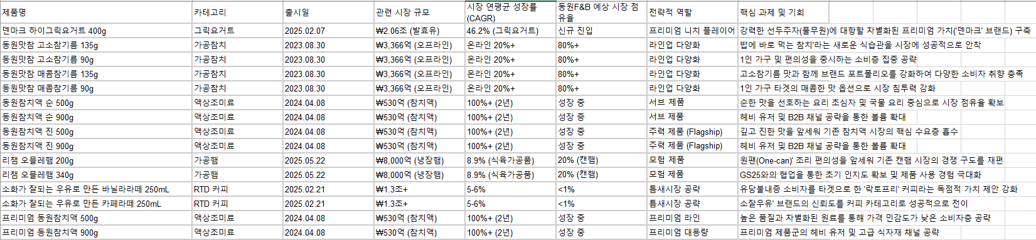
3. 외생변수
시장규모 업스케일 & 시장점유율 설정
관련 시장 규모: '가공참치' 시장 3,366억 원, '액상조미료' 시장 530억 원 등 각 카테고리의 연간 시장 규모.
예상 시장 점유율: '가공참치' 80% 이상, '캔햄' 20%, 'RTD 커피' 1% 미만 등 동원F&B의 목표 점유율.
전략적 역할: '주력 제품', '서브 제품', '모험 제품' 등 포트폴리오 내에서의 제품별 위상.
목표 연간 매출액 산정(예시): 시장 규모(3,366억 원) × 예상 점유율(5%) = 약 168억 원
목표 월평균 매출액 산정(예시): 168억 원 / 12개월 = 약 14억 원

Slide 9
3. 외생변수
검색·맛·용량·계절·이벤트·프로모션·광고 계수
검색트렌드 계수(카테고리): 24년 7월~25년 6월 기간의 관심도 흐름을 반영
맛(플레이버), 용량(사이즈) 선호도:
고소:매콤 = 100:55, 참치액 진:순:프리미엄 = 메인:서브:프리미엄 분배
참치캔 135g:90g = 8:11, 조미료 500g:900g = 7:3
시즌·이벤트 계수 : 명절/행사 등 월별 패턴 반영, 추석 특수: 유통사 명절선물세트·식품 매출 급증, 개학,개강 특수 : 가공식품 판매량 증가
프로모션 계수 : 1+1/2+1/특가/쿠폰/랜딩 노출 증대 등 판촉 리프트 반영( 최대 80% 증가라는 기사 참고)
계절 계수 : 여름에 RTD커피 수요 증가 등
광고·모델 계수 : 광고 집행(온/오프라인)·모델 효과의 단기 판매 리프트 반영 , NCS·Nielsen 메타 연구: 크리에이티브/브랜드 요인이 리프트의 핵심. 단기 평균 ~10–20%

Slide 10
3. 외생변수
추가 출처 명시

